Slide 1

УПРАВЛЕНЧЕСКАЯ ШКОЛА
ИНИЦИАТИВНОГО БЮДЖЕТИРОВАНИЯ
НАША ИНИЦИАТИВА
Родниковый край-расцветай

Slide 2



ЧТО ТАКОЕ ИНИЦИАТИВНОЕ БЮДЖЕТИРОВАНИЕ?
Один из инструментов вовлечения граждан в местное самоуправление и управление бюджетом территорий.
Механизм, позволяющий оперативно выявлять и решать наиболее острые (по мнению самих жителей) социальные проблемы местного уровня.

Slide 3


Куратор
ответственное лицо за конкурс «Наша инициатива»
в Администрации муниципального образования.
Инициативная группа
группа граждан возрастом от 18 лет, численность которой составляет не менее 10 человек, сформированная с целью проведения мероприятий с жителями и создания инициативного проекта.
Консультант
специалист АУДО УР «Центр финансового просвещения», осуществляющий прием документов от Вашего района
Контактные данные кураторов можно узнать на официальном
сайте конкурса http://ib.mfur.ru/
УЧАСТНИКИ ПРОЦЕССА

Slide 4






















ИНИЦИАТИВНОЕ БЮДЖЕТИРОВАНИЕ
В УДМУРТИИ
2019
2020
2023
РЕАЛИЗОВАНО 1819
РЕАЛИЗОВАНО 1142
РЕАЛИЗОВАНО 432

Slide 5

№ | Район | Количество проектов - победителей | Стоимость проектов, руб. | Средства из бюджета УР, руб.
1 | Шарканский | 30 | 42 653 464,23 | 29473543,9
2 | Сарапульский | 25 | 23 152 981,50 | 15998710,06
3 | Ижевск | 24 | 27 577 031,08 | 19055728,5
4 | Вавожский | 19 | 23 244 384,80 | 16061858,63
5 | Увинский | 19 | 14 429 690,41 | 9970915,85
6 | Селтинский | 18 | 13 620 100,88 | 9411488,98
7 | Можга | 16 | 7 822 555,92 | 5405385,73
8 | Глазовский | 15 | 13 653 009,91 | 9434228
9 | Можгинский | 15 | 12 725 829,20 | 8793547,41
10 | Алнашский | 13 | 16 298 032,36 | 11261870,7
11 | Балезинский | 13 | 14 875 398,27 | 10278901,19
12 | Кезский | 13 | 13 648 418,90 | 9431057,42
13 | Сарапул | 11 | 16 185 074,11 | 11183885,99
14 | Дебёсский | 9 | 7 329 873,06 | 5064942,29
15 | Киясовский | 8 | 6 244 468,94 | 4314928,03
16 | Завьяловский | 7 | 9 491 184,70 | 6558408,62
17 | Ярский | 7 | 3 453 896,51 | 2386641,86
18 | Сюмсинский | 6 | 5 649 145,17 | 3903559,27
19 | Юкаменский | 6 | 5 142 229,52 | 3553276,75
20 | Воткинский | 5 | 5 910 983,32 | 4084489,44
21 | Глазов | 5 | 7 250 006,83 | 5009754,73
22 | Игринский | 5 | 6 421 790,93 | 4437456,08
23 | Воткинск | 4 | 6 794 156,11 | 4694761,85
24 | Камбарский | 4 | 3 438 344,13 | 2375895,79
25 | Кизнерский | 4 | 1 939 184,24 | 1339972,54
26 | Каракулинский | 2 | 1 029 850,00 | 711626,35
27 | Якшур-Бодьинский | 2 | 1 710 163,26 | 1181722,81
28 | Малопургинский | 1 | 537 126,51 | 371154
29 | Граховский | 0 | 0,00 | 0
30 | Красногорский | 0 | 0,00 | 0
Результаты конкурса
«Наша инициатива -2026»

Slide 6
Мероприятие | Период проведения | Ответственные за мероприятие
Проведение семинара для кураторов и модераторов | 24 июля 2026 года | Минфин УР, ЦФП
Старт конкурса "Наша инициатива" на 2026 год | 24 июля 2026 года | Минфин УР
Проведение информационной кампании через СМИ и интернет-ресурсы | постоянно | Администрация МО, кураторы
Проведение обучающих мероприятий для сотрудников ОМСУ и инициативных граждан кураторами МО | с 27 июля по 10 августа 2026 года | Администрация МО, кураторы и модераторы
Проведение предварительных мероприятий в муниципальных районах Удмуртской Республики. | с 24 июля по 16 сентября 2026 года | Руководитель инициативной группы, представитель администрации (куратор/модератор и тд)
Формирование инициативных групп и работа над инициативными проектами. | с 24 июля по 16 сентября 2026 года | Руководитель инициативной группы
Проведение сходов/собраний граждан в муниципальных образованиях Удмуртской Республики. | до 1 октября 2026 года | Руководитель инициативной группы, представитель администрации (куратор/модерато и тд)
Объявление о начале конкурсного отбора и реализации в УР инициативных проектов, выдвигаемых для получения финансовой поддержки за счет ИМБТ УР на 2026 | 3 ноября2026 года | Минфин УР
Формирование полного пакета документов и загрузка заявок в Свод-Смарт. | с 3 ноября по 16 ноября 2026 года | Администрация МО (куратор, модератор, управление финансов МО)
Проверка документов к заявкам. Прием и регистрация заявок | с 17 ноября по 16 декабря 2026 года | Проектный центр ЦФП
Заседание конкурсной комиссии. | 20 января 2027 года | Минфин УР, ЦФП
Подготовка Постановления Правительства УР о распределении ИМБТ и подписание соглашений | до 22 февраля 2027 года | Минфин УР
Конкурсные процедуры, торги | с марта 2027 года | Администрация МО
Реализация проектов | до 31 декабря 2027 года | Администрация МО
Срок реализации проектов
До 31 декабря
2027 года

Slide 7

Федеральный закон от 6 октября 2003 года № 131-ФЗ "Об общих принципах организации местного самоуправления в Российской Федерации"
Закон Удмуртской Республики от 13 июля 2005 г. № 42-РЗ "О местном самоуправлении в Удмуртской Республике"
Постановление Правительства УР
от 28 августа 2025 года № 506
"О конкурсном отборе и реализации в Удмуртской Республике инициативных проектов, выдвигаемых для получения финансовой поддержки за счет межбюджетных трансфертов из бюджета Удмуртской Республики"
Федеральный закон от 20 марта 2025 года № 33-ФЗ
"Об общих принципах организации местного самоуправления в единой системе публичной власти"
НОРМАТИВНАЯ ПРАВОВАЯ БАЗА КОНКУРСА «НАША ИНИЦИАТИВА»

Slide 8

ЧТО МОЖНО СДЕЛАТЬ С ПОМОЩЬЮ КОНКУРСА
Муниципальные организации дополнительного образования
Объекты культурного наследия
Объекты физической культуры и массового спорта, в том числе на территориях муниципальных образовательных организаций
Места массового отдыха населения
Места захоронения
Объекты охраны окружающей среды
Образовательные организации в части
обустройства прилегающих к ним территорий
Другие объекты общественной инфраструктуры, находящиеся в муниципальной собственности
Объекты жилищно-коммунального хозяйства (в т. ч. объекты благоустройства)
Автомобильные дороги местного значения
Обеспечение мер пожарной безопасности
Объекты для обеспечения жителей услугами торговли, общественного питания и бытового обслуживания
Игровые площадки, в том числе на территориях муниципальных образовательных учреждений
Организации библиотечного обслуживания населения
Организации культуры

Slide 9

Объекты, находящиеся в частной собственности (физических и юридических лиц) и государственной (федеральной и республиканской собственности)
Объекты социальной инфраструктуры либо земельные участки под ними с не оформленными, либо ненадлежащим образом оформленными правами собственности (управления)
КАКИЕ ПРОЕКТЫ ДЕЛАТЬ НЕЛЬЗЯ?

Slide 10
УСЛОВИЯ УЧАСТИЯ
Объект находится в муниципальной собственности, что подтверждается документами (выписка из ЕГРН)
Максимальная сумма ИМБТ
Проект инициирован и выбран жителями на сходе/собрании
1 200 000 руб.
Все проекты со строительными работами проходят определение достоверности сметной стоимости (положительное заключение)
Максимальная стоимость проекта
Прием заявок от МО и ГО осуществляется в едином окне
1 736 613 руб. 60 коп.
Notes:
Пройдем по порядку.

Slide 11
УСЛОВИЯ УЧАСТИЯ
Критерии | Показатели
Число возможных заявок | Неограниченное количество
Максимальная стоимость проекта | 1 736 613 руб. 60 коп.
Объем ИМБТ на 1 проект | 1 200 000 руб. (69,1% от стоимости проекта)
Вклад бюджета МО | Min 0%, Max 30,9% от стоимости проекта (536 613 руб. 60 коп.)
Вклад со стороны населения | Min 0%, Max 10,3%* (для Max балла) (178 871 руб. 20 коп.)
Вклад спонсоров | Min 0%, Max 10,3%* (для Max балла) (178 871 руб. 20 коп.)
Вклад от МО должен быть 30,9% от стоимости проекта
30,9% - сумма вкладов от спонсоров, населения и МО
В случае вклада от спонсоров и населения менее 10,3%, оставшуюся сумму вкладывает МО до получения 30,9% от стоимости проекта
*Возможен вклад больше 10,3 % (до 30,9% от стоимости проекта)

Slide 12
Вклад от МО
Вклад от УР(ИМБТ)
Стоимость проекта
30,9%
69,1%
100%
Пример:
536 613,60р + 1 200 000р = 1 736 613,60р
536 613,60р – Общий вклад МО
(включая вклад спонсоров и населения):
178 871,20р - Вклад спонсоров
178 871,20р - Вклад населения
178 871,20р - Вклад МО
1 200 000р - ИМБТ
10,3%
10,3%
10,3%
Вклад
от населения
Вклад
от спонсоров
Вклад от МО

Slide 13

ВОПРОСЫ-ОТВЕТЫ

Slide 14
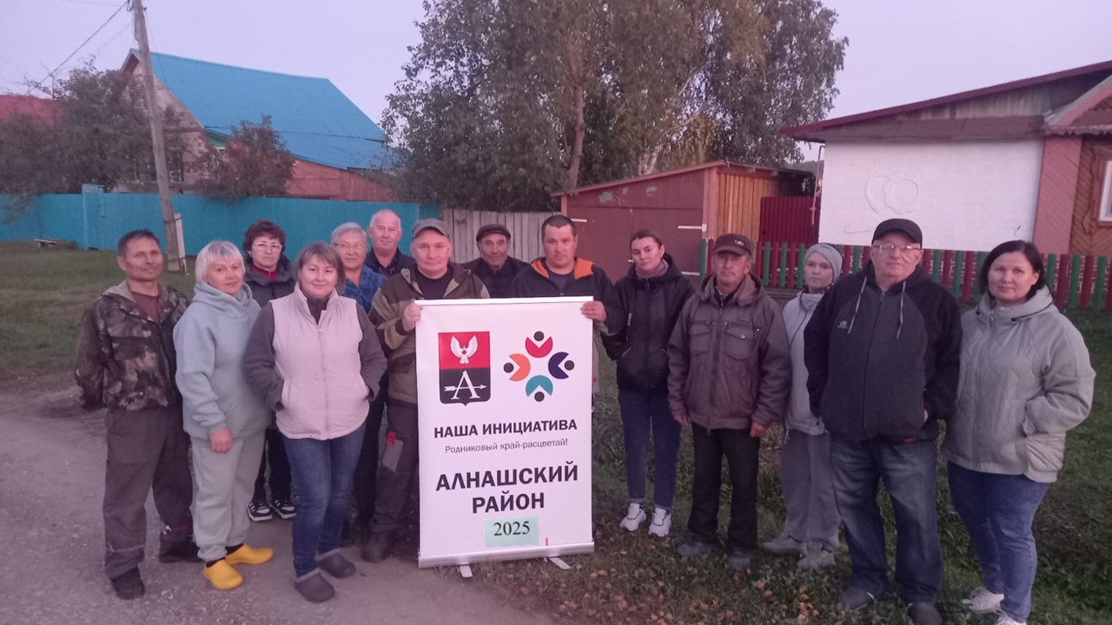
БЛОК 1
РАБОТА С НАСЕЛЕНИЕМ
2027

Slide 15


КАК ЖИТЕЛЯМ ПРИНЯТЬ УЧАСТИЕ?
Ознакомьтесь с материалами для участников конкурса на официальном сайте инициативного бюджетирования в УР http://ib.mfur.ru/
1
Проконсультируйтесь о возможности реализации идеи у вашего куратора и/или в проектном центре
2
Проведите мероприятия с жителями, расскажите об инициативном бюджетировании
3
Сформируйте инициативную группу жителей не менее 10 человек возрастом от 18 лет
Организуйте проведение собрания жителей совместно с Администрацией вашего муниципалитета
Помогите Администрации муниципалитета в формировании пакета документов для подачи заявки на конкурс
6
4
5
*Участие принимает Инициативная группа в составе НЕ МЕНЕЕ 10 человек

Slide 16



Проведение
мероприятий
Проработка
инициативного проекта
Сход/собрание
ОСНОВНЫЕ ЭТАПЫ РАБОТЫ
С НАСЕЛЕНИЕМ

Slide 17

ПРОВЕДЕНИЕ МЕРОПРИЯТИЙ
ПО ИДЕНТИФИКАЦИИ ПРОБЛЕМЫ (предварительные мероприятия)

Slide 18










ДЛЯ ЧЕГО ПРОВОДИТЬ
МЕРОПРИЯТИЯ С ЖИТЕЛЯМИ?
Администрацию муниципального
образования
Жителей населенных пунктов,
улиц, микрорайонов
Юридические лица,
индивидуальные предприниматели,
журналисты, депутаты
Рассказать про инициативное бюджетирование
Определить перечень проблем для обсуждения
Дать возможность людям узнать об инициативной группе
Заработать баллы
Узнать что-то новое
Найти спонсоров
Привлечь инициативных граждан
КОГО ПРИГЛАСИТЬ
К УЧАСТИЮ
В МЕРОПРИЯТИХ?

Slide 19
ВАЖНО!
Кто может подать заявку?
Жители:
ТСЖ – Товарищество собственников жилья;
ИЖД – индивидуальные жилые дома (уличком);
МКД – многоквартирный дом.
Староста населенного пункта
ТОС – Территориальное общественное самоуправление
Инициативная группа (не менее 10 человек)
На мероприятии должны присутствовать жители той части территории,
от которой пойдет заявка на конкурс.
Notes:
Для получения макс балла необходимо собрать не менее 10% жителей дома?
Кто включается туда? Только собственники жилья? Или без разницы? Проживающие
ТСЖ-Товарищество собственников жилья
ТОС-Территориальное общественное самоуправление
ИЖД-индивидуальные жилые дома
МКД-многоквартирный дом
случае, если доля населения, участвующего в сходе, собрании или конференции граждан, в процентах от общей численности населения населенного пункта, составляет менее 10 процентов

Slide 20
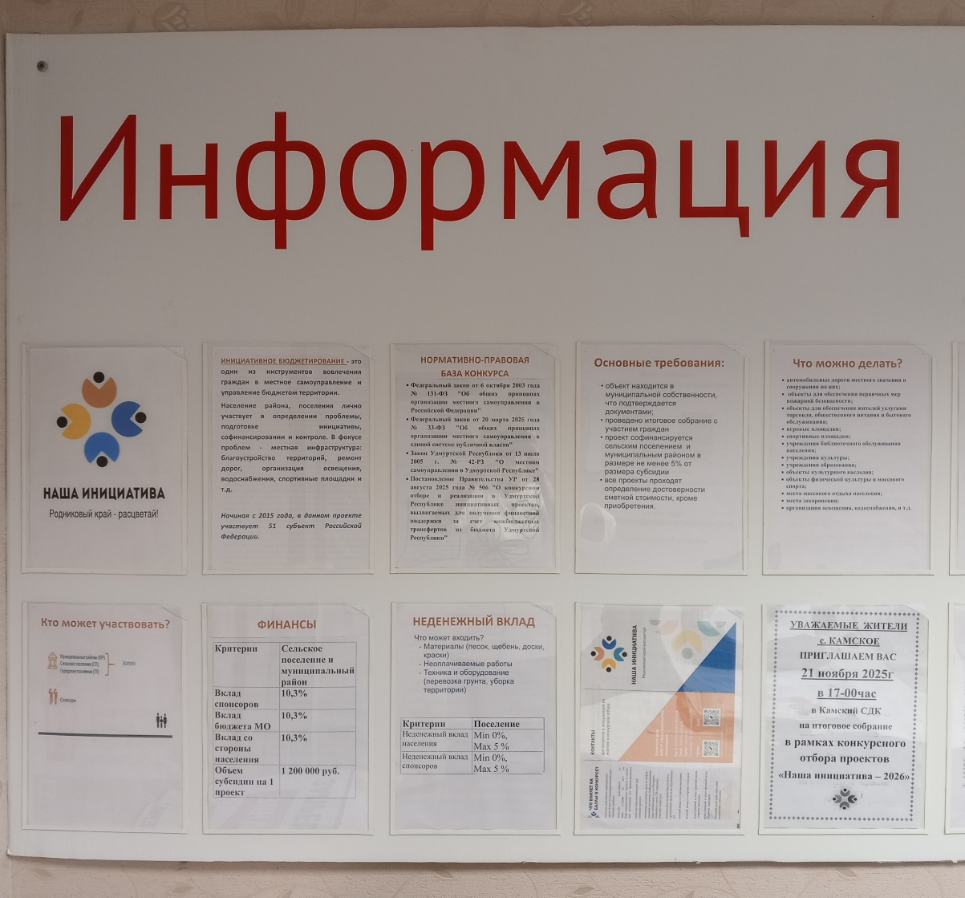

КАК ПРИВЛЕКАТЬ ЖИТЕЛЕЙ?
Разместите красочные и нестандартные объявления в местах с высокой проходимостью
На объявлении обязательно укажите
наименование конкурса, год и место проведения.
Например: 2027 год, с. Камское

Slide 21
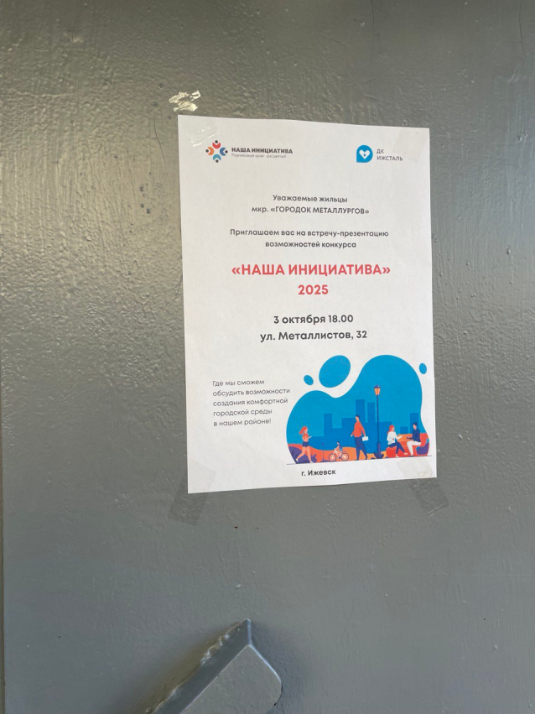
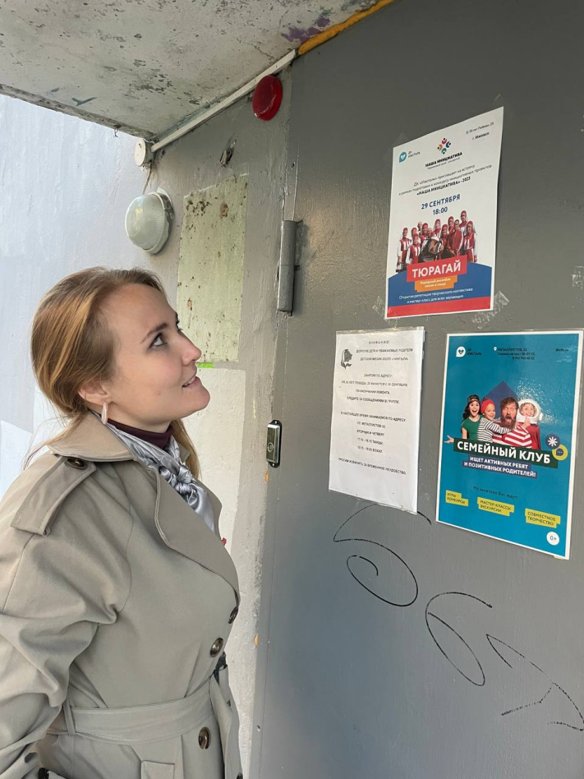
1
КАК ПРИВЛЕКАТЬ ЖИТЕЛЕЙ?
2027

Slide 22
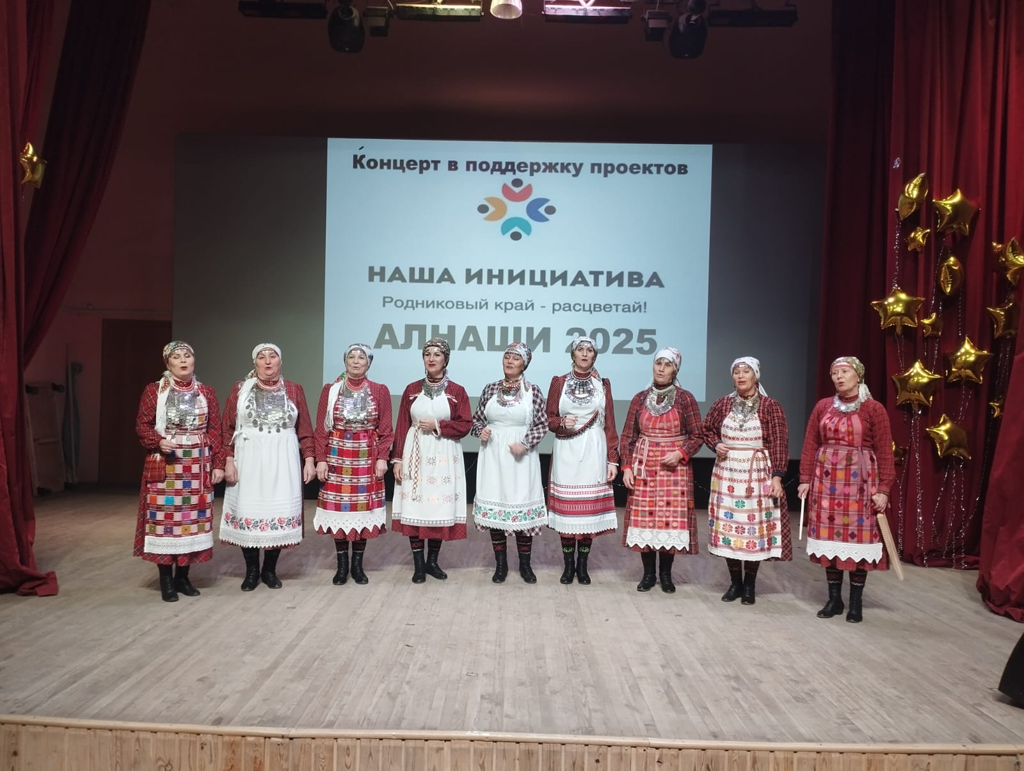
2
КАК ПРИВЛЕКАТЬ ЖИТЕЛЕЙ?
Проведение культурно-массовых мероприятий
На фото культурно-массовых мероприятий должно быть видно:
Плакат с названием конкурса и года участия в нем
На фотографии должно быть понятно, что это за мероприятие (Например, спортивные костюмы, концертные наряды и др.)

Slide 23
О ЧЕМ ГОВОРИТЬ НА ПРЕДВАРИТЕЛЬНЫХ МЕРОПРИЯТИЯХ?
Обсуждение
с жителями приоритетных проблем
Формирование инициативной группы
Информация
о конкурсе проектов*
Общие положения конкурса
Возможности (типологии проектов)
Принятие решения
об участии
в конкурсе
Правила и условия участия в конкурсе
Выбор даты схода/собрания
по определению параметров инициативного проекта и источникам его финансирования
*Сайт http://ib.mfur.ru

Slide 24
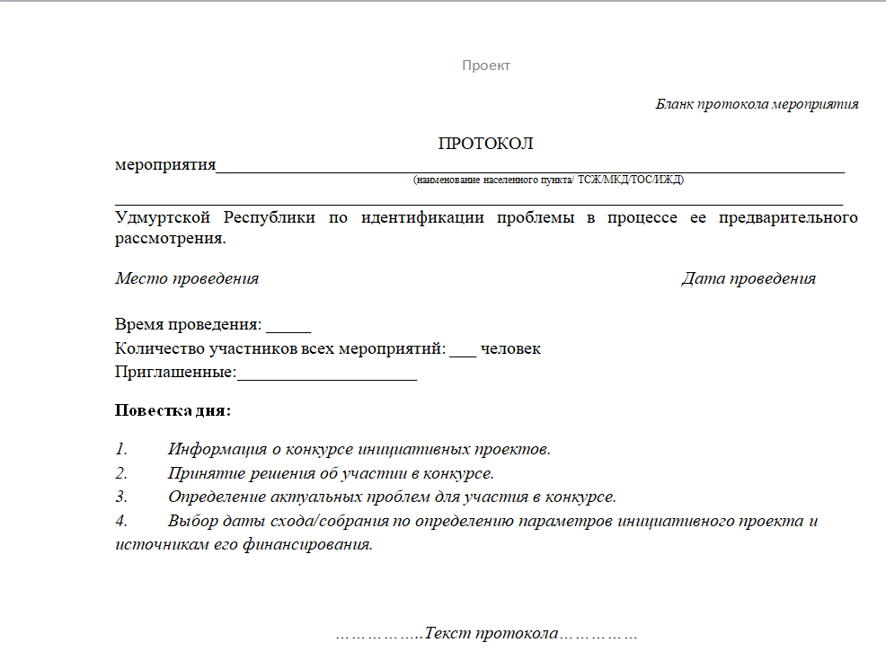
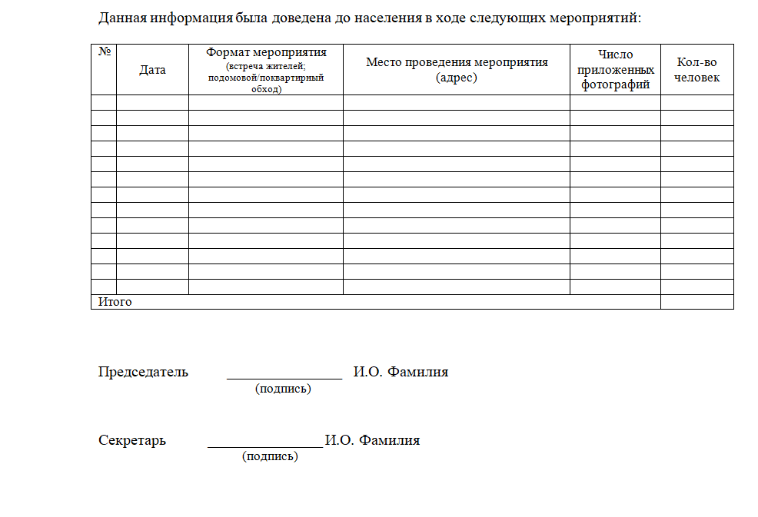
ИТОГ МЕРОПРИЯТИЙ
Протокол мероприятия заполняется ОДИН по всем мероприятиям
Notes:
Заменить скрины протокола

Slide 25

ТРЕБОВАНИЯ К ФОТОГРАФИЯМ
1
Количество людей в Протоколе мероприятия должно совпадать с количеством жителей на фотографиях
2
На каждом мероприятии сделайте несколько фотографий в хорошем качестве и с удачного ракурса, чтобы можно было установить точное количество участников
3
На фото должен быть виден плакат, на котором указано название конкурса и год участия в нем
Например, лист размера А2-А3, где написано «Наша инициатива-2027».
Можно указать наименование населенного пункта.
При подсчете учитываются лица старше 18 лет

Slide 26
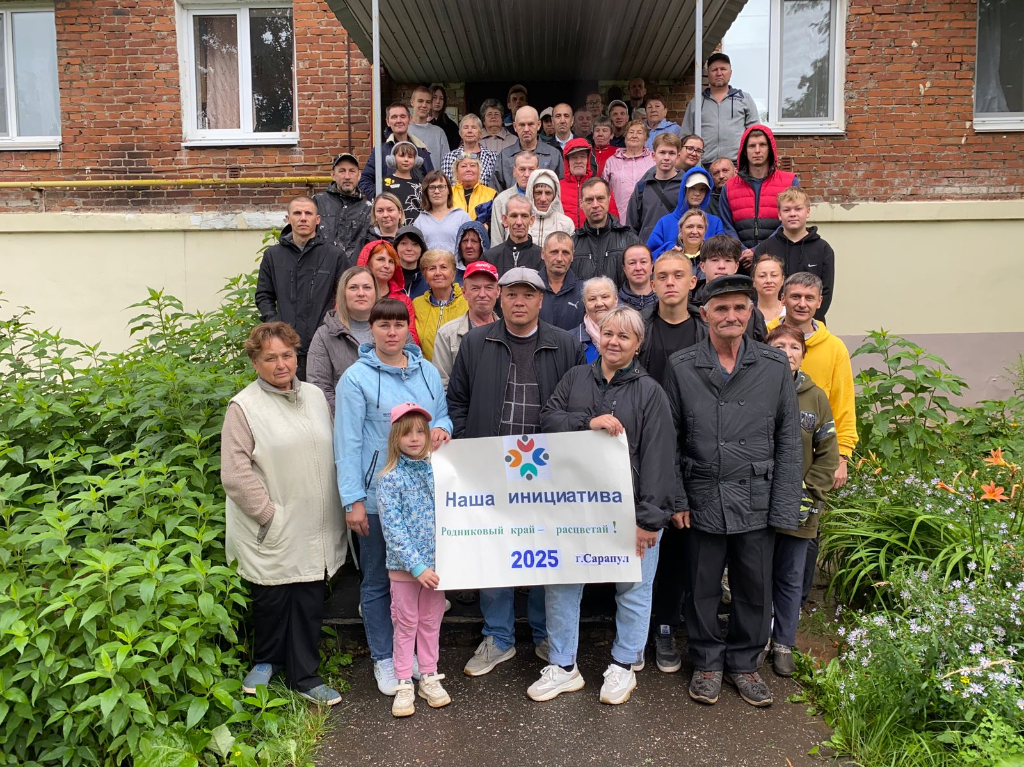
ПРИМЕР ФОТОГРАФИЙ
2027

Slide 27
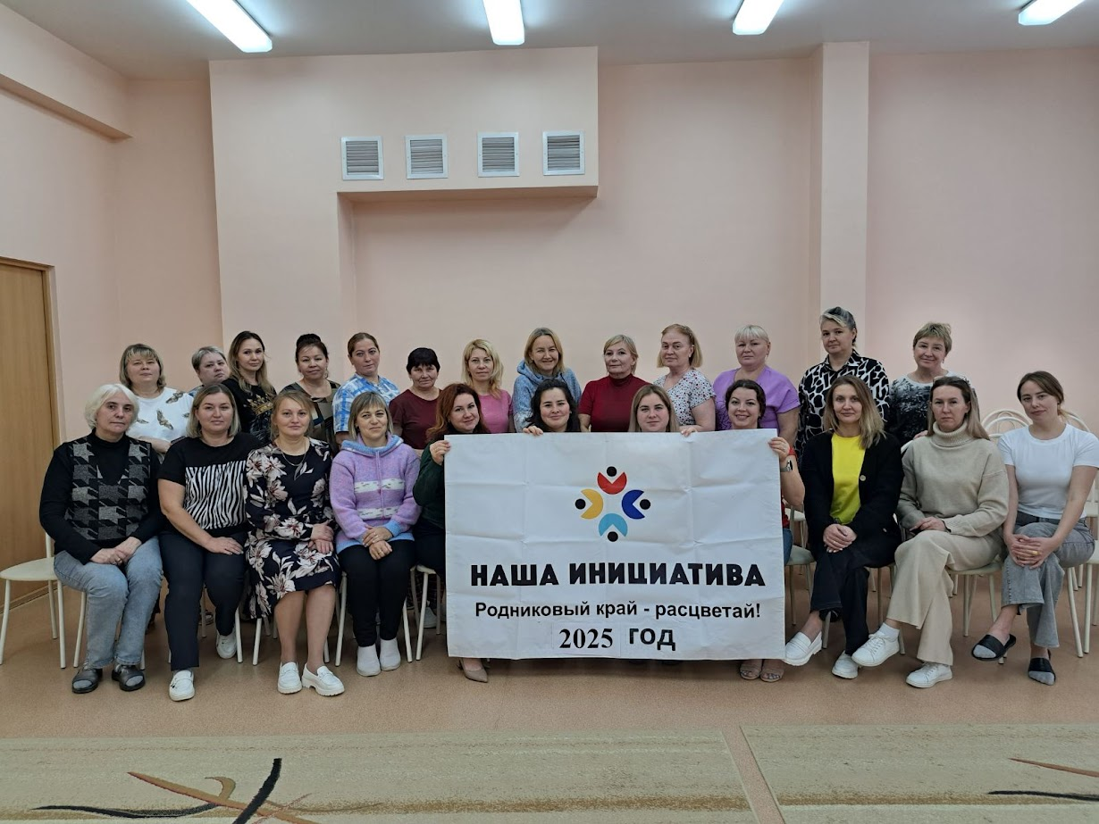
2027
ПРИМЕР ФОТОГРАФИЙ

Slide 28


Фотографии объявлений
ОДИН протокол для всех мероприятий
Фотографии всех мероприятий
Фотографии культурно-массовых мероприятий*
ИТОГ МЕРОПРИЯТИЙ С ЖИТЕЛЯМИ
* при наличии

Slide 29
ВОПРОСЫ-ОТВЕТЫ

Slide 30

ИНИЦИАТИВНЫЙ ПРОЕКТ

Slide 31





Шаг 1. Создайте идею проекта
Шаг 2. Соберите инициативную группу
Шаг 3. Обратитесь к куратору в вашем МО
Шаг 4. Проверьте право собственности МО на выбранный объект или земельный участок (выписка из ЕГРН)
Шаг 5. Создайте карту-схему для вашего проекта
Шаг 6. Составьте перечень работ, материалов, оборудования Шаг 7. Примите решение по имущественному и трудовому участию
Шаг 8. Привлеките спонсоров
Шаг 9. Рассчитайте стоимость проекта
Шаг 10. Рассчитайте размер финансового вклада населения и спонсоров
ПОРЯДОК РАБОТЫ НАД ИНИЦИАТИВНЫМ ПРОЕКТОМ

Slide 32


п.2.2. Критериев участия: «Наличие положительного воздействия результатов реализации проекта на состояние окружающей среды»
Учитывается, если результаты проекта оказали положительное воздействие на состояние окружающей среды, например:
Расчистка несанкционированной свалки
Высадка деревьев
Очистка водоемов и т.п.
Может являться частью трудового участия населения и иных заинтересованных лиц
Для проектов с типологией «Объекты охраны окружающей среды» автоматически применяется максимальный балл по данному критерию
Не является основной частью проекта,
а лишь дополнительным результатом

Slide 33
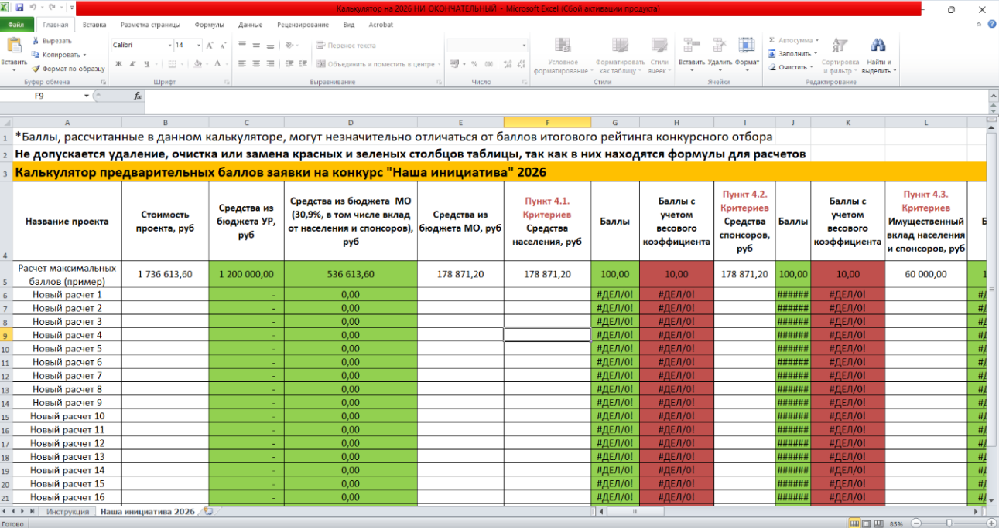
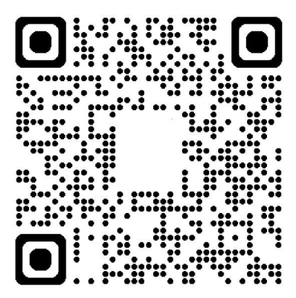
КАЛЬКУЛЯТОР РАСЧЕТА БАЛЛОВ

Slide 34
ВОПРОСЫ-ОТВЕТЫ

Slide 35

СХОД/СОБРАНИЕ*
*далее - собрание

Slide 36
КАК ПОДГОТОВИТЬСЯ
К СОБРАНИЮ?
Выбрать место для проведения
Проинформировать население о месте и дате собрания
Пригласить представителей Администрации МО
Что должно быть готово?
Инициативная группа
Заполненный бланк инициативного проекта с указанием стоимости проекта
Наличие правоустанавливающих документов на объект общественной инфраструктуры
Что нужно сделать?

Slide 37
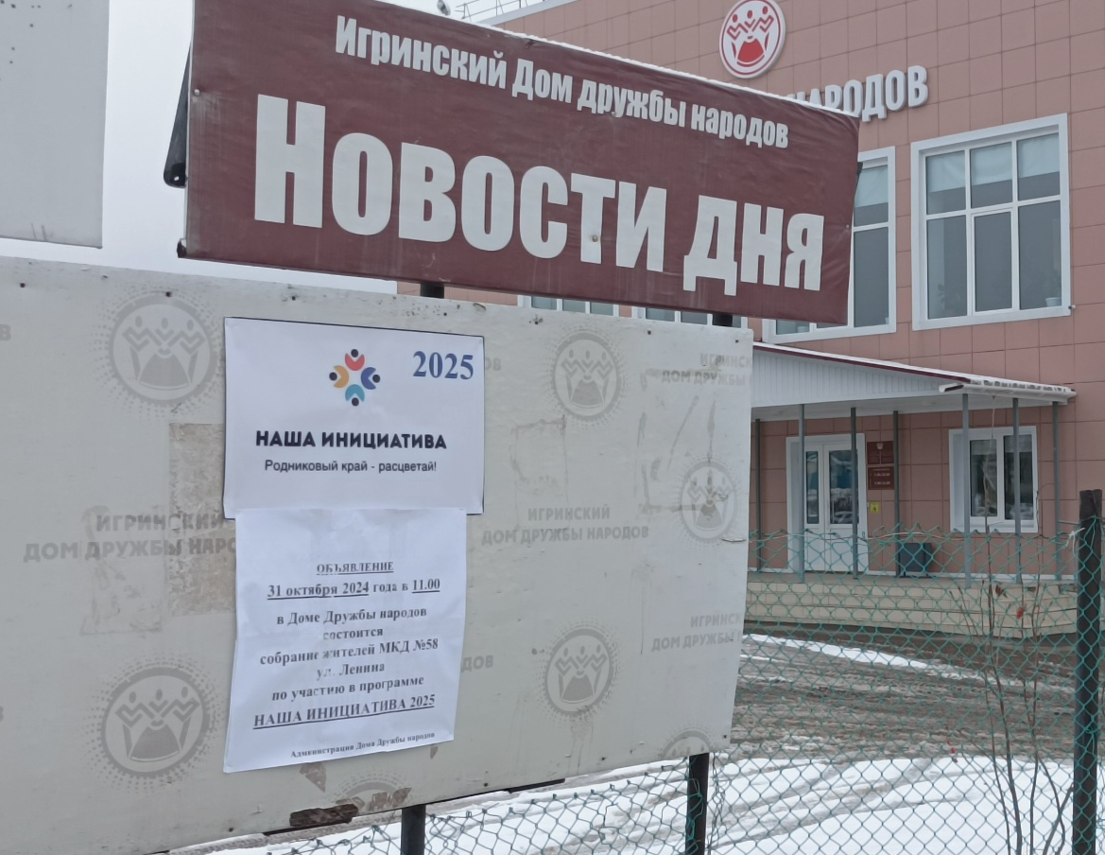

КАК ПРИВЛЕКАТЬ ЖИТЕЛЕЙ?
Требования к оформлению объявления аналогичные, как и в предварительных мероприятиях
2027
К заявке необходимо приложить фото объявлений - за информирование населения присуждаются баллы согласно критериям
Notes:
Мероприятия по общественному обсуждению и поддержки инициативных проектов
организуются и проводятся инициаторами проектов в координации в администрацией
соответствующего муниципального образования. Информация о мероприятиях по
возможности должна быть доведена до всех граждан.
Для этого могут использоваться интернет-сайты, социальные сети, прямые контакты с гражданами, стенды с объявлениями и т.д.
Мероприятия должны проводиться открыто с привлечением широкой общественности
В каждом МО есть свой нормативно-правовой акт , регламентирующий порядок проведения схода/собрания/конференции, ознакомиться вы можете в администрации.
За сколько дней проинформировать население? И нужно приложить фото этих объявлений?

Slide 38
Информация о конкурсе «Наша Инициатива-2027»
Оглашение информации
о цели схода/собрания
Информация о наличии правоустанавливающих документов на объект (выписка из ЕГРН, подготовка к постановке объекта на кадастровый учет и т.п.)
О ЧЕМ ГОВОРИТЬ?
Оглашение состава инициативной группы
Представление информации об инициативных проектах
О соответствии выбранного проекта интересам жителей МО
О трудовом и имущественном участии населения и иных лиц, заинтересованных в реализации проекта
Обсуждение проектов
Голосование за инициативные проекты
На данном этапе заполняем подписной лист

Slide 39
Утверждение суммы софинансирования муниципалитета, населения и спонсоров.
Оглашение суммы софинансирования, как в процентном, так и в денежном выражении
О ЧЕМ ГОВОРИТЬ?
Информация о возврате сэкономленных средств после проведения торгов.
Все средства подлежат возврату пропорционально
Это значит, что сэкономленные средства будут пропорционально возвращены во все ИСТОЧНИКИ ФИНАНСИРОВАНИЯ (в т.ч. бюджет республики, бюджет МО, спонсорам и жителям)
Notes:
Спонсоры увеличивают стоимость проекта? Стоит ли их прописывать?
Вклад населения собирается после того как определен перечень проектов победителей

Slide 40
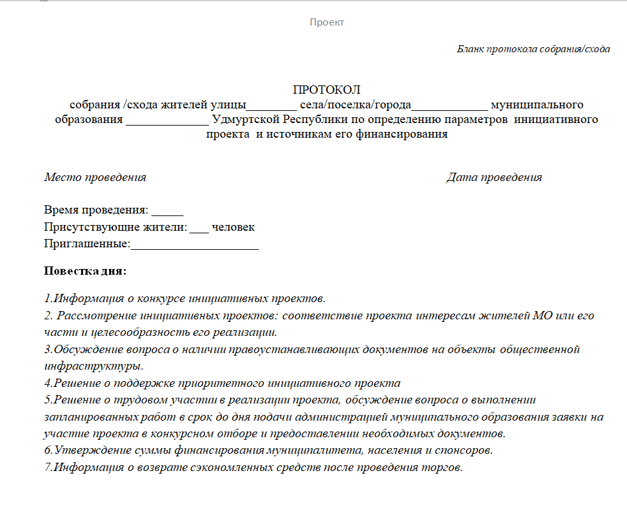
ИТОГ СОБРАНИЯ
1
Протокол схода/собрания

Slide 41
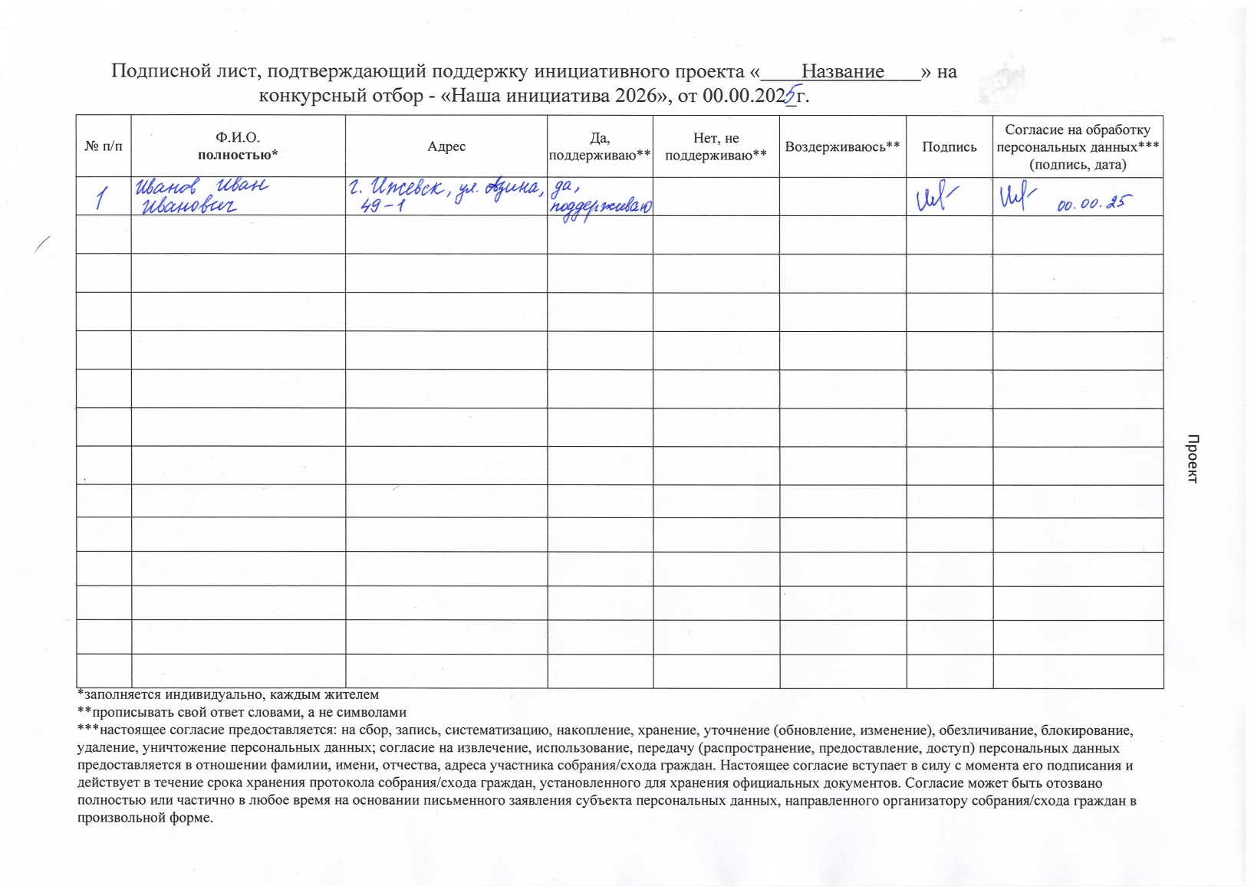
ИТОГ СОБРАНИЯ
2
Подписной лист
1. Наименование должно отражать суть проекта (отвечать на 3 вопроса):
Что? С чем/чего? Где?
Например:
Что? Благоустройство
С чем/чего? Детской площадки
Где? По адресу г. Ижевск, ул. Мира д.1
2. Название проекта на подписном листе должно совпадать с п.1.1. в Заявке
3. Подписной лист должен заполняться вручную
Notes:
Сколько предложено ИП столько и подписных листов?

Slide 42


ИТОГ СОБРАНИЯ
3
Фотографии либо видео
^{На фото и видео} должен быть виден плакат, на котором указано название конкурса и год участия в нем
Например, лист размера А2-А3, где прописано «Наша инициатива-2027»
Можете указать наименование проекта и населенного пункта
ПРИЛОЖИТЕ 1-2 ФОТОГРАФИИ ЛИБО ВИДЕО С СОБРАНИЯ в хорошем качестве и с удачного ракурса,
по которому можно установить точное количество участников
Зафиксируйте на ВИДЕО момент оглашения инициативных проектов и процесс выбора приоритетного
Количество людей в Протоколе и подписных листах
не должно быть больше количества жителей, присутствующих на фотографиях
При подсчете учитываются лица старше 18 лет

Slide 43
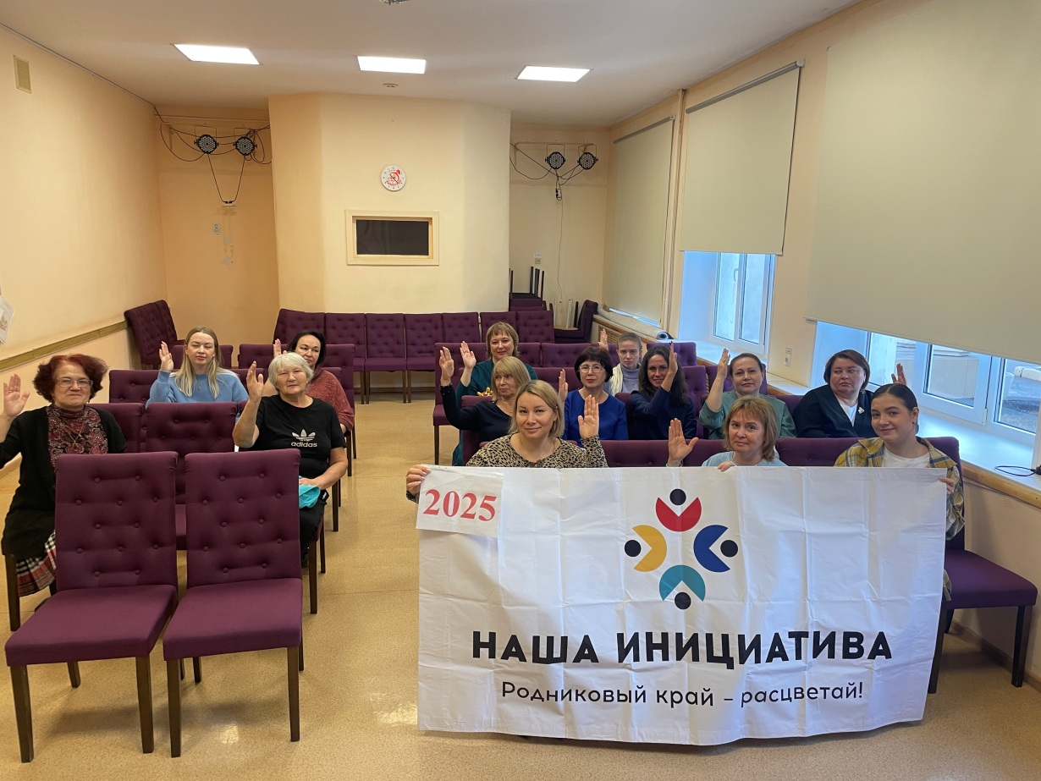
ПРИМЕР ФОТОГРАФИЙ
2027

Slide 44


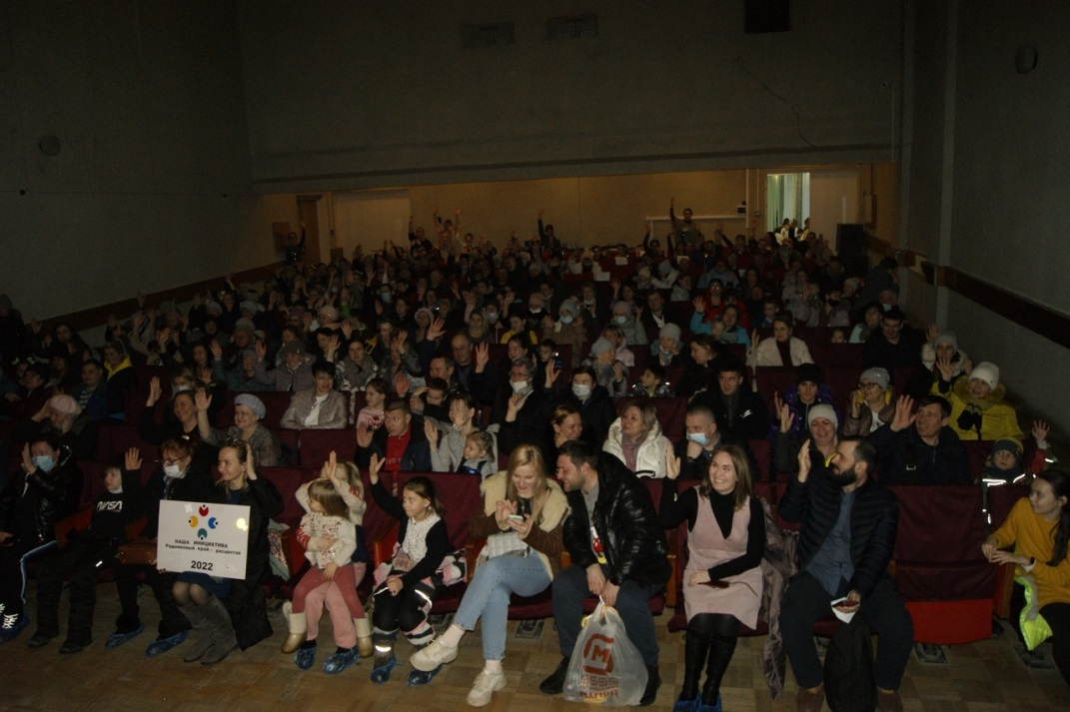
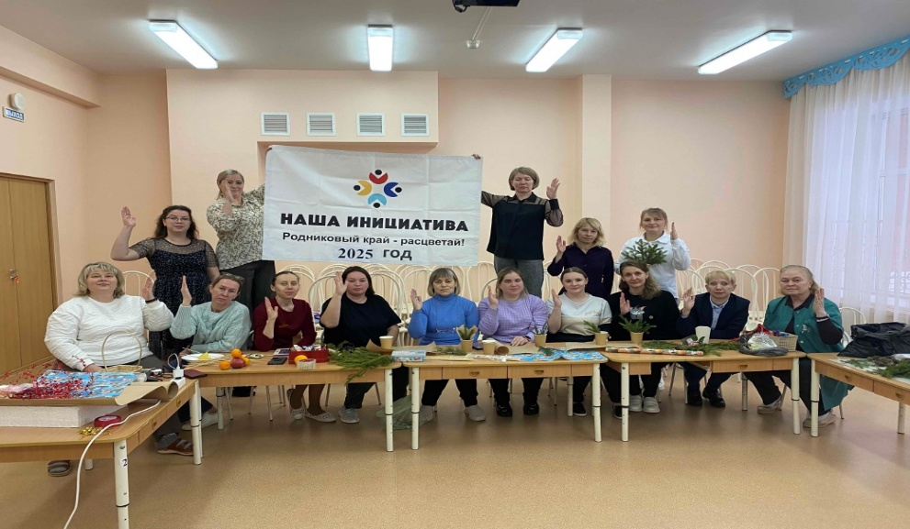
ХОРОШИЙ ПРИМЕР
2027
ПЛОХОЙ ПРИМЕР

Slide 45
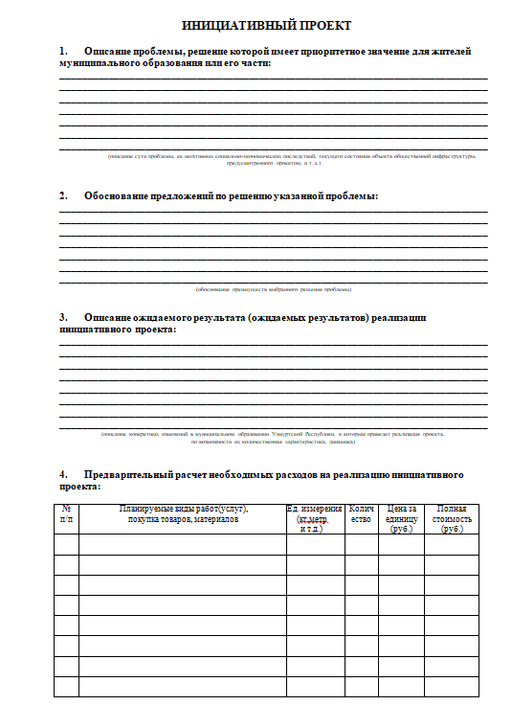
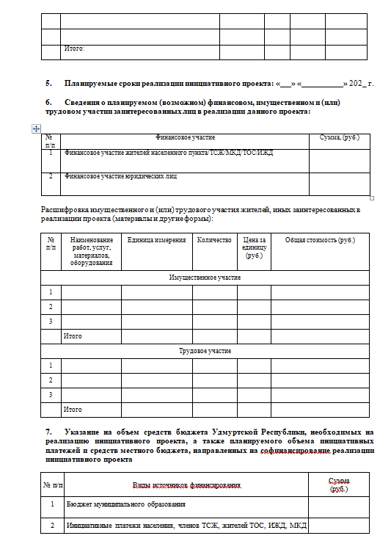
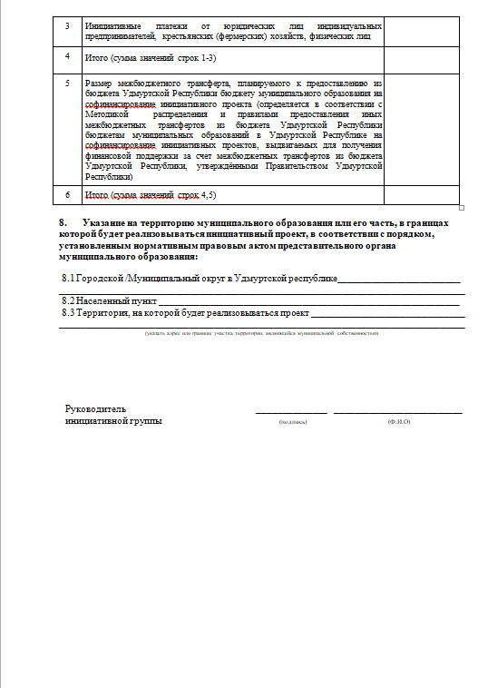
4
Инициативный
проект
ИТОГ СОБРАНИЯ

Slide 46
ИТОГ СХОДА/СОБРАНИЯ
1
Протокол собрания
2
Подписной лист
3
Фотографии или видео собрания
4
Выбранный инициативный проект

Slide 47
ВОПРОСЫ-ОТВЕТЫ

Slide 48

ПОДГОТОВКА ЗАЯВКИ
БЛОК 2

Slide 49
ПОРЯДОК РАБОТЫ ПРИ ПРЕДОСТАВЛЕНИИ ДОКУМЕНТОВ
Региональный уровень
Местный уровень
Инициативная группа
Куратор в МО
Администрация МО
Проектный центр
Минфин УР

Slide 50
ДОКУМЕНТЫ К ЗАЯВКЕ
документы подтверждающие право собственности Администрации МО на объект недвижимости или земельный участок
протокол мероприятия, инициативный проект, протокол собрания и подписные листы, фотографии с мероприятий и фото текущего состояния
документы, подтверждающие стоимость проекта (смета + ПЗ, КП)
выписка из сводной бюджетной росписи бюджета МО о размере финансирования проекта + выписка на содержание в будущем году
копии информационных материалов, которые касаются освещения участия МО в процессе отбора проекта + копии материалов о проведении культурно-массовых мероприятий
гарантийные письма от ЮЛ, ИП, ФЛ о готовности принять участие в финансировании проекта
карта-схема (с указанием границ, размеров и условным изображением территории и объекта общественной инфраструктуры), отражающая визуальное представление проекта
документы, подтверждающие имущественное/трудовое участие жителей, иных заинтересованных лиц в реализации проекта (фотофиксация, акт выполненных работ, гарантийные письма)

Slide 51
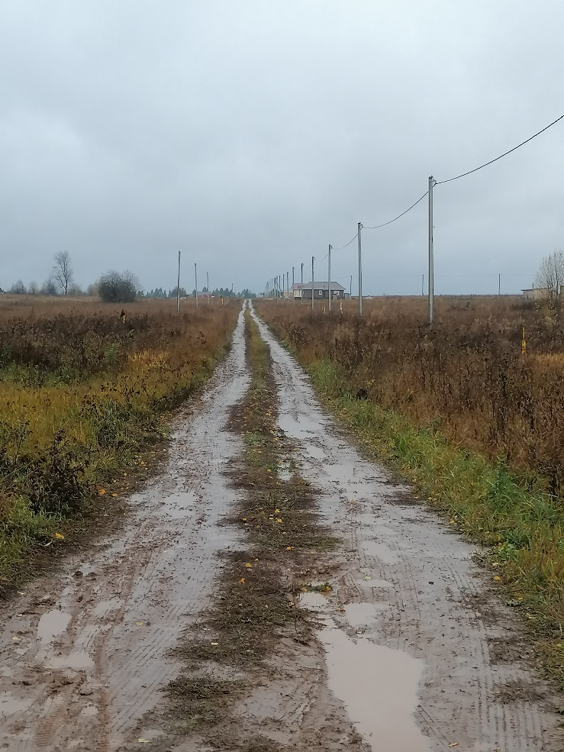
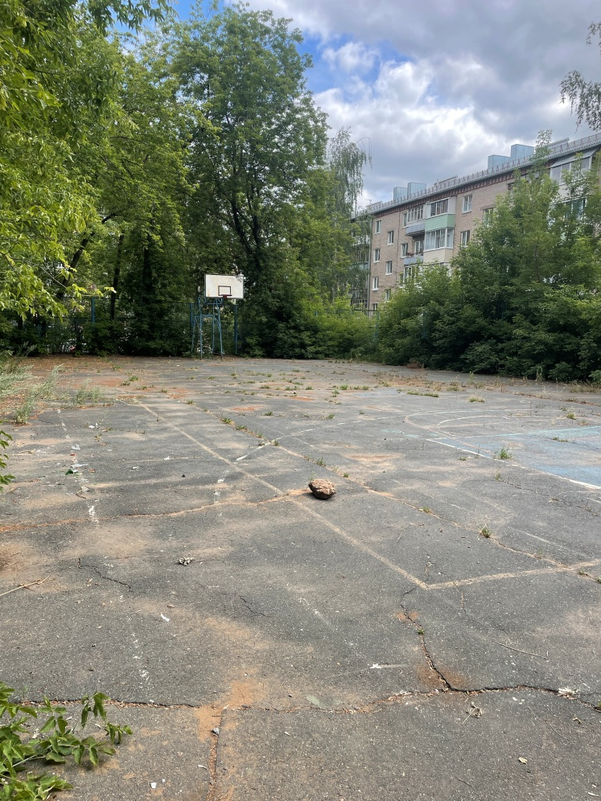
ФОТО ТЕКУЩЕГО СОСТОЯНИЯ

Slide 52
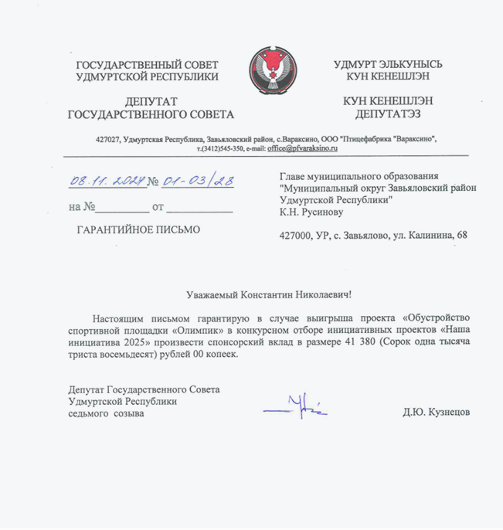
ГАРАНТИЙНЫЕ ПИСЬМА
о готовности принять участие
в финансировании проекта
1. Должно быть на имя
Главы МО
2. Содержать:
наименование и год конкурса
наименование проекта
сумма вклада
реквизиты спонсора (для ЮЛ/ИП) или паспортные данные для ФЛ
3. Оригинал
Notes:
Пройдем по порядку.

Slide 53
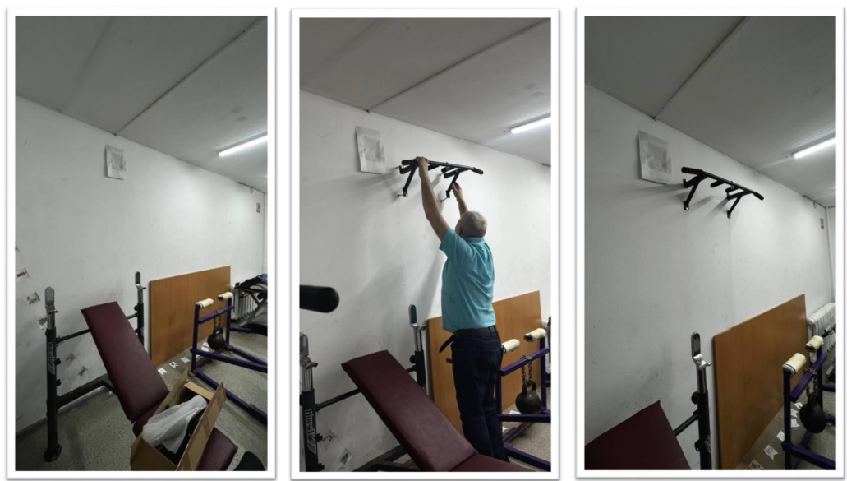
ТРУДОВОЕ УЧАСТИЕ.
ЧЕМ ПОДТВЕРДИТЬ?
ВО ВРЕМЯ
Фото- или видеофиксация до, во время и после выполненных работ
На каждый пункт трудового участия
Акт выполненных работ, заверенный главой/представителем администрации МО и печатью
Калькуляция в п.4.4.2 Заявки
1
ДО
2
3
ПОСЛЕ
Notes:
Пройдем по порядку.

Slide 54
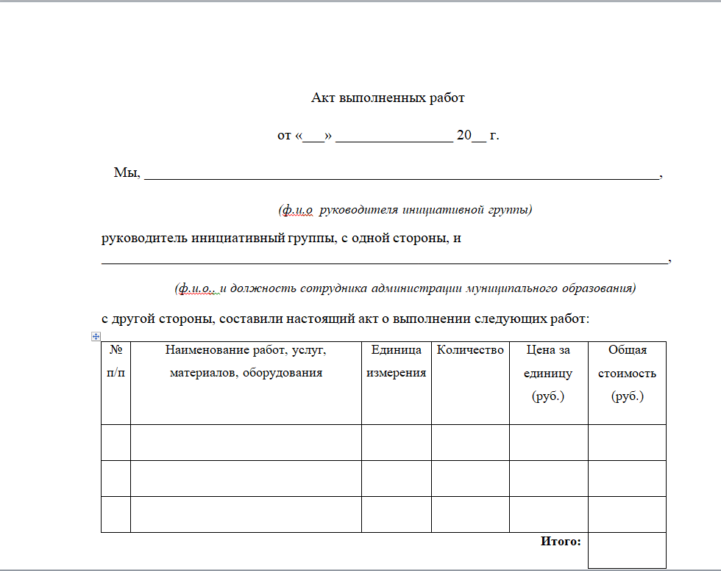
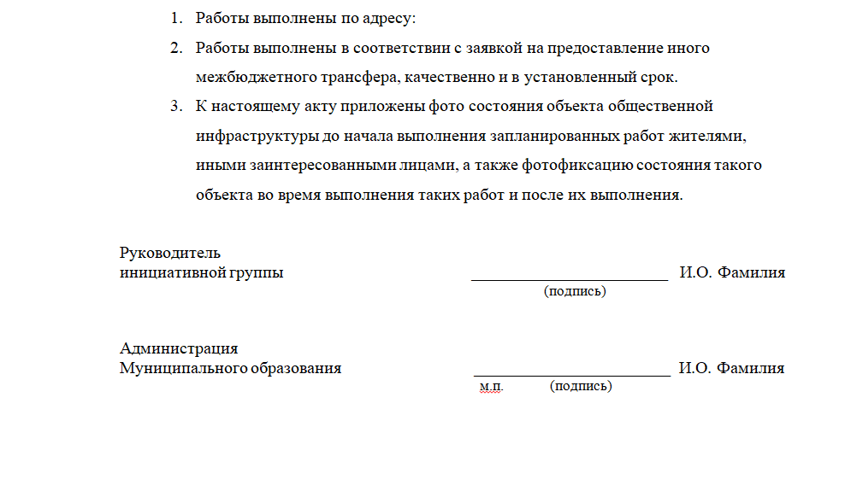
Акт выполненных работ (трудовое участие)
*Шаблоны на сайте http://ib.mfur.ru

Slide 55

ИМУЩЕСТВЕННОЕ УЧАСТИЕ.
ЧЕМ ПОДТВЕРДИТЬ?
1
Гарантийные письма
на имя Главы МО
Калькуляция в п.4.4.2 Заявки
2
Notes:
Пройдем по порядку.

Slide 56
Пункт Заявки 4.4.2. Имущественное и (или) трудовое участие жителей, членов ТСЖ, жителей ТОС, ИЖД, МКД, иных заинтересованных в реализации проекта лиц (описание выполненных работ, предоставление на безвозмездной основе услуг, материалы, оборудования):
Таблица 5
№ п/п | Наименование работ, услуг, материалов, оборудования | Единица измерения | Количество | Цена за единицу (руб.) | Общая стоимость (руб.)
Имущественное участие
1
2
3
 | Итого
Трудовое участие
1
2
3
 | Итого

Slide 57
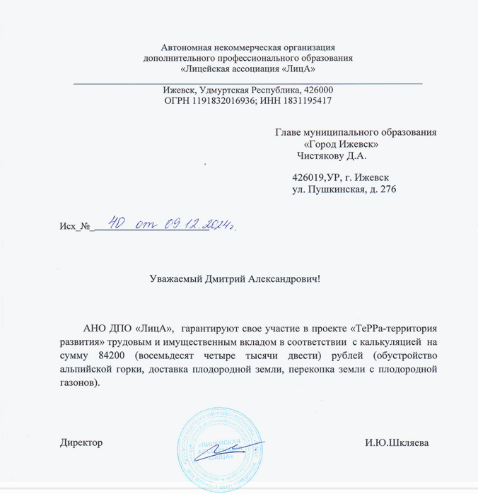
ГАРАНТИЙНЫЕ ПИСЬМА
НА ИМУЩЕСТВЕННОЕ УЧАСТИЕ
1. Должно быть на имя
Главы МО
2. Содержать:
наименование конкурса
наименование проекта
сумма и вид имущества
реквизиты спонсора (для ЮЛ/ИП) или паспортные данные для ФЛ
3.Оригинал
Notes:
Пройдем по порядку.

Slide 58
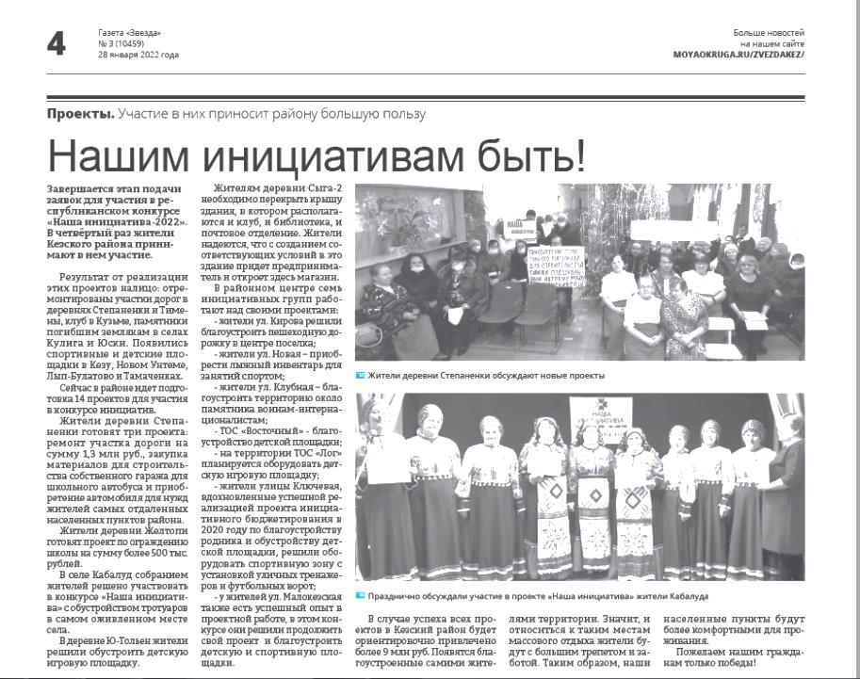
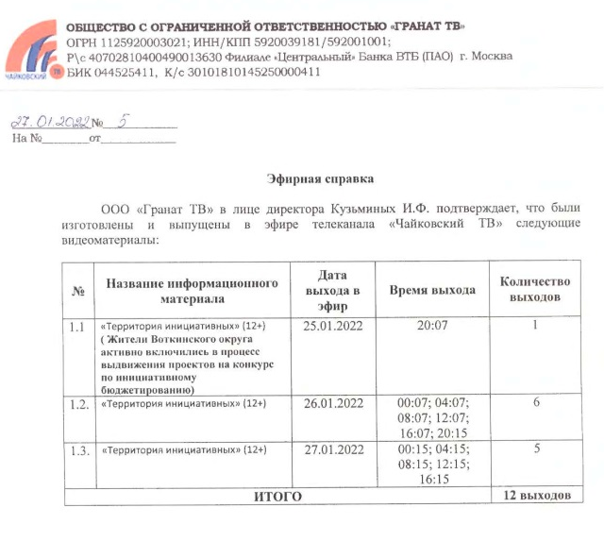
ИНФОРМАЦИОННЫЕ МАТЕРИАЛЫ
Использование различных средств информирования населения об участии в конкурсе:
информационные стенды (объявления)
публикация в сети Интернет
публикация в газете
ТВ-передача и (или) радио
(эфирная справка, запись)

Slide 59
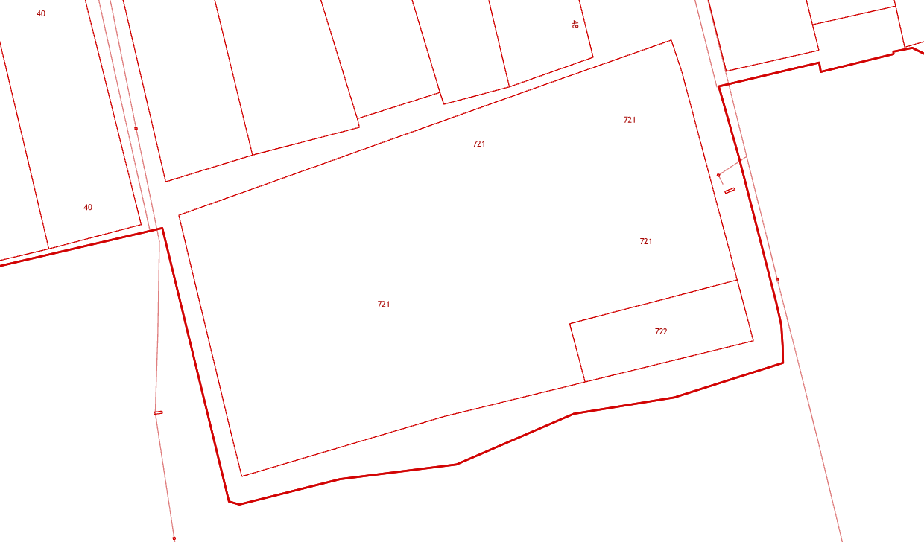
Карта территории
Ул. Советская
1
Тренажер
20 м
8 м
Ул. Майская
1
2
Скамейка
1
1
3
Урна
1
4
Резиновое
покрытие
1
4
5 м
Дерево
3
10 м
2 м
3
2
2
2
15м

Slide 60
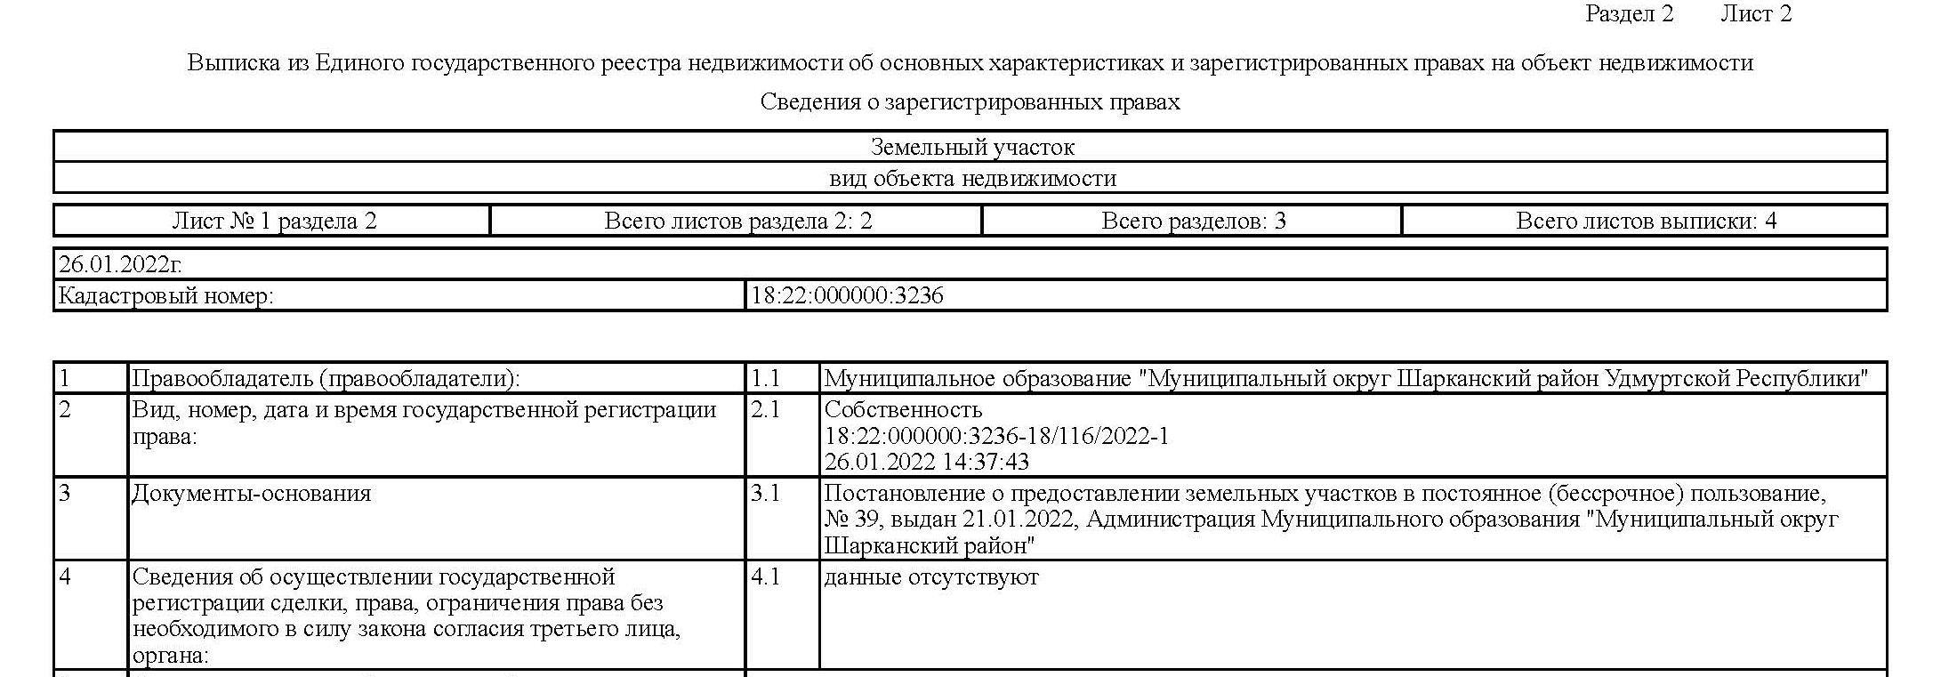
ДОКУМЕНТЫ, ПОДТВЕРЖДАЮЩИЕ ПРАВО
СОБСТВЕННОСТИ МУНИЦИПАЛЬНОГО ОБРАЗОВАНИЯ
Выписка из ЕГРН с разделом «правообладатель»
Дата выдачи Выписки не более одного года до подачи заявки

Slide 61

ДОКУМЕНТЫ, ПОДТВЕРЖДАЮЩИЕ ПРАВО СОБСТВЕННОСТИ МУНИЦИПАЛЬНОГО ОБРАЗОВАНИЯ
Выписка из ЕГРН, подтверждающая право собственности МО на объект общественной инфраструктуры.
При создании нового объекта общественной инфраструктуры – выписка из ЕГРН на земельный участок, на котором создается объект.

Slide 62

ДОКУМЕНТЫ, ПОДТВЕРЖДАЮЩИЕ ПРАВО
СОБСТВЕННОСТИ МУНИЦИПАЛЬНОГО ОБРАЗОВАНИЯ
ДЛЯ ДОРОГ БЕЗ ТВЕРДОГО ПОКРЫТИЯ
ДЛЯ ДОРОГ С ТВЕРДЫМ ПОКРЫТИЕМ
1
Копия выписки ЕГРН на земельный участок
Копия выписки ЕГРН на автомобильную дорогу
1
Копия выписки ЕГРН на автомобильную дорогу или копия выписки из реестра муниципальной собственности на автомобильную дорогу
2

Slide 63
ДОКУМЕНТЫ, ПОДТВЕРЖДАЮЩИЕ СТОИМОСТЬ ПРОЕКТА
3 реальных коммерческих предложения от разных организация НМЦК
Локальный сметный расчет
положительное заключение
И
ИЛИ
Например: установка спортивной
и/или детской площадки
Например: ремонт дороги,
благоустройство кладбища
*НМЦК- обоснование начальной (максимальной) цены контракта

Slide 64
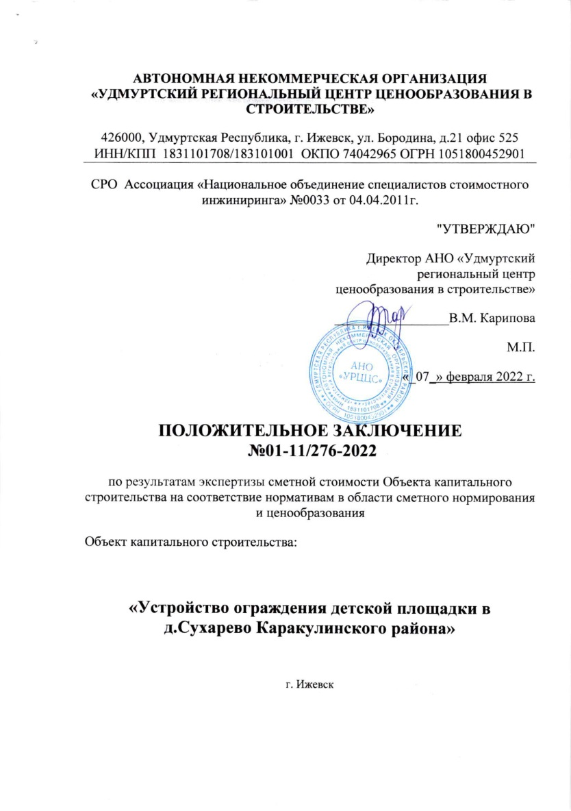
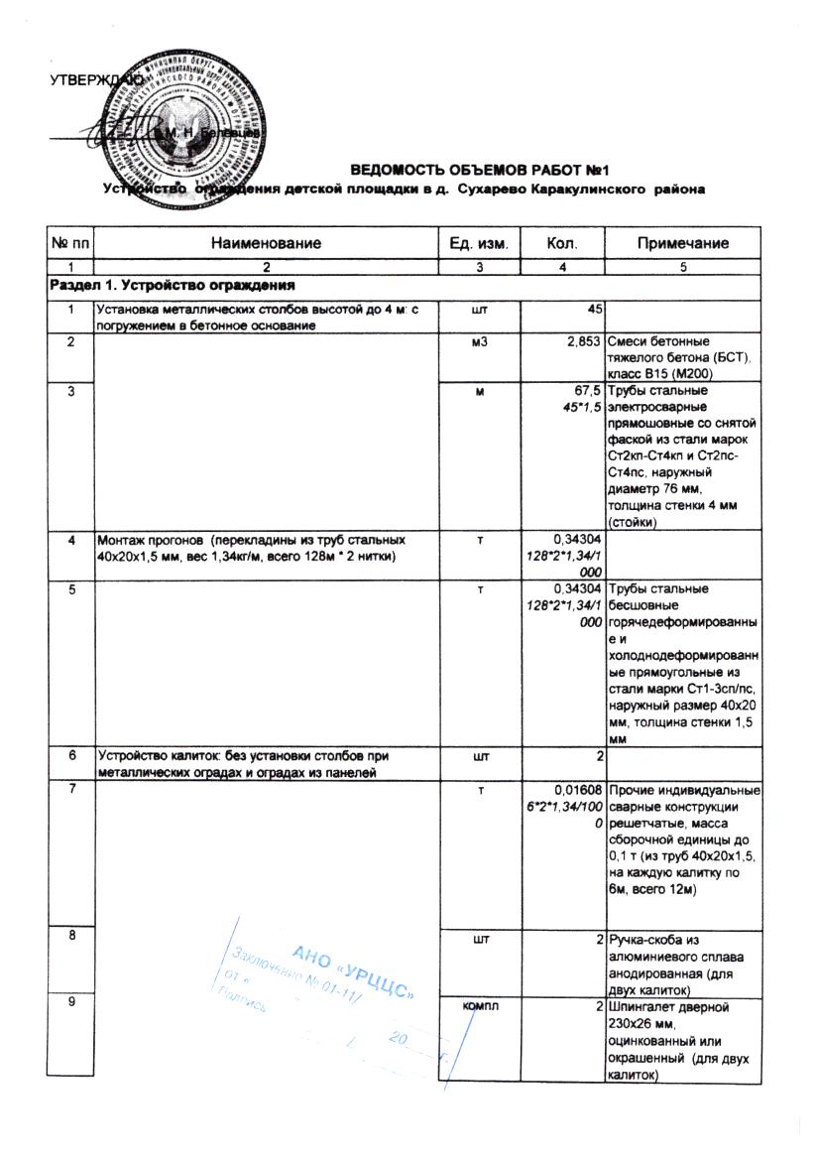
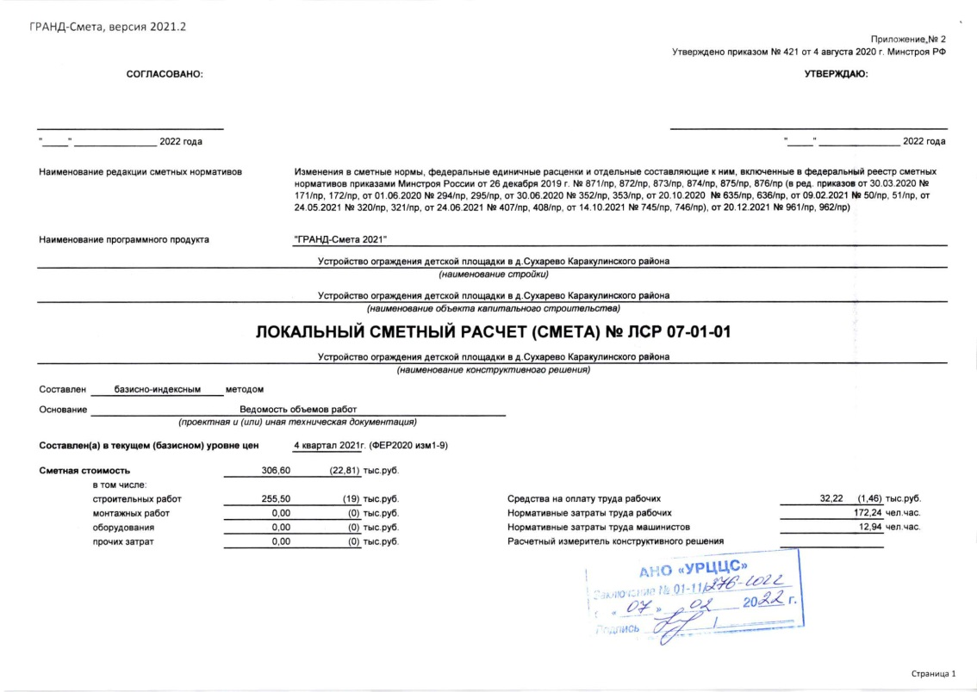

НАЗВАНИЕ В ПЗ НЕ ОБЯЗАТЕЛЬНО ДОЛЖНО СОВПАДАТЬ С НАЗВАНИЕМ В ПОДПИСНЫХ ЛИСТАХ

Slide 65

ТРЕБОВАНИЯ К ОФОРМЛЕНИЮ КОММЕРЧЕСКИХ ПРЕДЛОЖЕНИЙ
Фирменный бланк (это может быть и счёт на оплату)
Одинаковое количество однотипных позиций
Наличие наименования организации – получателя коммерческого предложения (может быть инициативная группа)
Присутствие реквизитов организаций
Имеется печать и подпись организации
Дата составления / срок действия документа

Slide 66

Изменения в конкурсе
Согласно Постановлению

Slide 67
НОВОВВЕДЕНИЯ В НАШЕЙ ИНИЦИАТИВЕ В 2027 ГОДУ
подача заявок и документов на конкурсный отбор в АУДО УР “Центр финансового просвещения” в электронном виде через «Свод-Смарт»
1
2
изменение сроков и процедуры подачи и рассмотрения заявок и
документов

Slide 68
17.11. – 16.12.2026
03.11.2026
3 раб/дня
20.01.2027
1. отказ (напр.
уведомления
в течение 3х
дней)
Оператор
конкурсного
отбора
(Центр
финансового
просвещения)
информационное
извещение о
начале приема
заявок и
документов на
участие в
конкурсном
отборе
рассмотрение на
соответствие п.3
ОУ, достов-ть
инфо в заявке и
док-ах
на доработку
по
основаниям
п. 21.2
решение о
допуске или
отказе
(п. 23) в
допуске
Комиссия
2. регистрация в
журнале
1. при отказе в
допуске
мотивированный
отказ
2. при допуске
направление в
комиссию
Администр
ация МО
представляет
заявку и
документы в
течение 14
календ дней со
дня извещения в
Свод-Смарте
доработка
3 раб/дня
03.11. – 16.11.2026

Slide 69
ОСНОВАНИЯ ДЛЯ НАПРАВЛЕНИЯ ЗАЯВКИ НА ДОРАБОТКУ
1
несоответствие заявки и документов на участие в конкурсном отборе, а также дополнительных документов (если они были представлены) требованиям, установленным пунктами 7, 8, 10, 11 настоящего Порядка;
представление не в полном объеме документов, указанных в пункте 7 настоящих Правил;
незаполнение обязательных полей заявки, установленных в программном комплексе «Свод-Смарт», либо наличие в заявке нечитаемого текста;
отсутствие в заявке и документах на участие в конкурсном отборе информации, позволяющей определить соответствие проекта требованиям, установленным пунктом 3 Общих условий участия, либо соблюдение установленного представительным органом муниципального образования с учетом особенностей, указанных в пункте 4 Общих условий участия, порядка выдвижения, внесения, обсуждения, рассмотрения проекта;
наличие в заявке и документах на участие в конкурсном отборе противоречивой информации.
2
3
4
5

Slide 70

РЕАЛИЗАЦИЯ ПРОЕКТА
Инициативная группа должна:
Принимать участие в согласовании технического задания
Участвовать в приемке результатов исполнения муниципального контракта, связанного с реализацией проекта

Slide 71
ВОПРОСЫ-ОТВЕТЫ

Slide 72

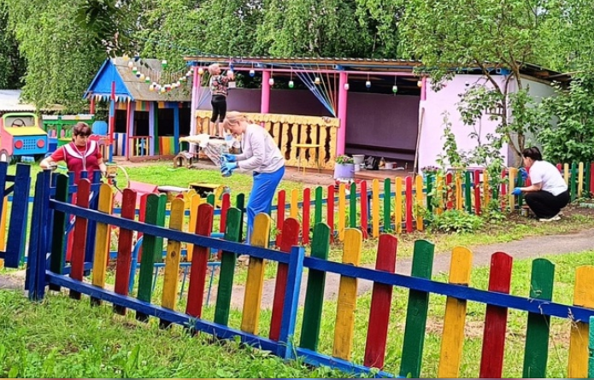
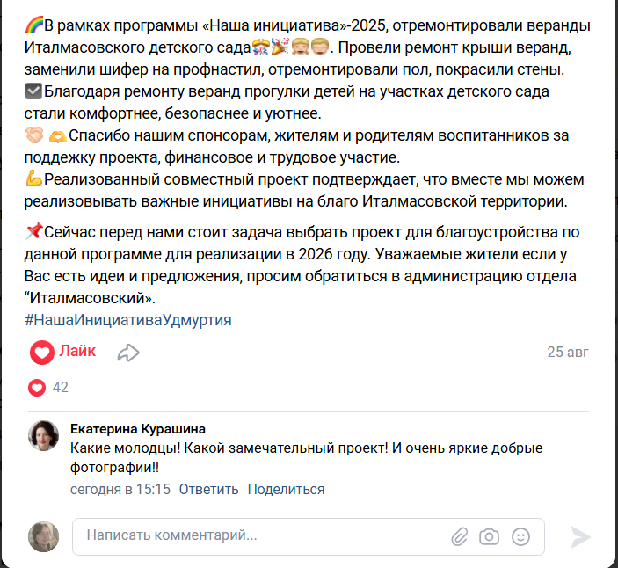
Делитесь своими проектами с другими!
Опубликуйте пост с информацией о вашем проекте и отметьте нас в ВК:
Используйте хештеги:
#реализацияни26
#НашаИнициативаУдмуртия
Страница проекта
«Наша инициатива» https://vk.com/ibmfur
Страница Центра финансового просвещения УР vk.com/finansy.v.poryadke

Slide 73
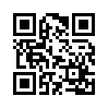
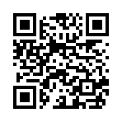
ДЛЯ ВОПРОСОВ И КОНСУЛЬТАЦИЙ ПО УЧАСТИЮ В КОНКУРСЕ
Портал об Инициативном бюджетировании:
http://ib.mfur.ru/
Группа в контакте:
https://vk.com/ibmfur
АУДО УР «Центр финансового просвещения»:
8 (3412) 43-86-86 (доб.2)

